Slide 1

er
Wasser marsch!
Wie Wasser unsere Welt gestaltet
Materialien zur Politischen Bildung von Kindern und Jugendlichen
www.demokratiewebstatt.at

Slide 2
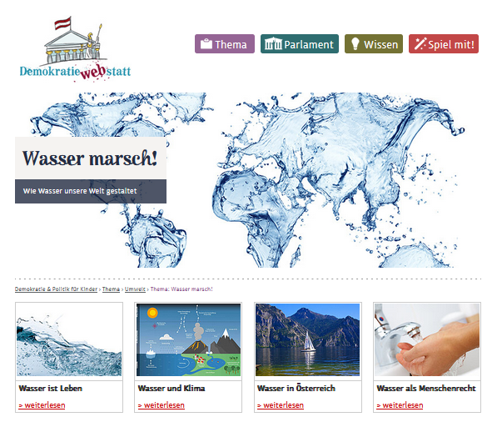

www.demokratiewebstatt.at

Slide 3
Hinweis zur Nutzung der PowerPointPräsentation
In dieser PowerPointPräsentation finden sich die wichtigsten Inhalte des Schwerpunktthemas
„Wasser marsch!“ in stark gekürzter Form.
Um zu den Hintergrundinformationen in den jeweiligen Kapiteln auf der DemokratieWEBstatt zu gelangen, nutzen Sie bitte die Verlinkungen (z.B. in den Überschriften).
www.demokratiewebstatt.at
Notes:
Mehr dazu findest du im Kapitel

Slide 4
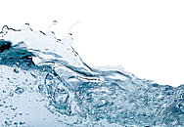
Wasser ist Leben
© dutourdumonde / Clipdealer
Zum Kapitel auf der DemokratieWEBstatt

Slide 5
Wasser in Zahlen und Fakten:
Wasser (H₂O): Ein Atom Sauerstoff – zwei Atome Wasserstoff.
Die Erde besteht zu drei Vierteln aus Wasser, der Großteil (97%) davon ist Salzwasser.
Jeden zweite Atemzug verdanken wir dem Wasser, denn die Ozeane sind für die Hälfte der Sauerstoffproduktion weltweit zuständig.
Etwa 0,3 Prozent des weltweiten Süßwasservorkommens steht den Menschen als Trinkwasser zur Verfügung.
Weltweit hat sich der Frischwasserverbrauch in den vergangenen hundert Jahren versechsfacht.
www.demokratiewebstatt.at
Notes:
Mehr dazu findest du im Kapitel

Slide 6
Der Wasserkreislauf
Die Sonne verdunstet das Wasser.
Aus dem Wasserdampf bilden sich Wolken.
Der Wind bläst und verteilt die Wolken.
Als Niederschlag in Form von Regen, Schnee oder Hagel kommt er auf die Erde zurück.
Der Niederschlag sickert in den Erdboden. Das Wasser sucht sich seinen Weg zurück in den Wasserkreislauf.
www.demokratiewebstatt.at
Notes:
Mehr dazu findest du im Kapitel

Slide 7
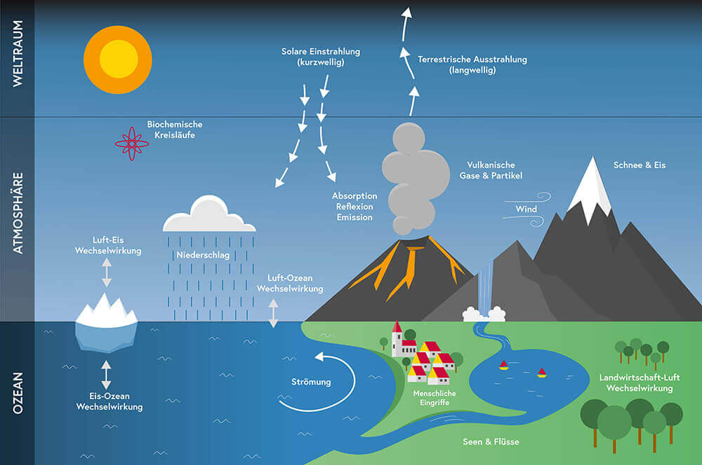
Wasser und Klima
© Amir Abou-Roumie / klimaaktiv
Zum Kapitel auf der DemokratieWEBstatt

Slide 8
Wasser reguliert das Klima
Wasser sorgt für einen Temperaturausgleich.
Das Ökosystem Wasser ist ein wichtiger Klimaregulator.
Lokal kann man dies z.B. bei Mooren und Seen beobachten.
Global wird die Durchschnittstemperatur und damit das Klima besonders durch die Weltmeere stark beeinflusst.
Die Ozeane speichern außerdem große Mengen an CO₂.
www.demokratiewebstatt.at
Notes:
Mehr dazu findest du im Kapitel

Slide 9
Wie wirkt sich die Erderwärmung auf die Ozeane aus?
Veränderungen der Meeresströmungen
Störung der Temperaturregulation
Sauerstoffschwund
Marine Hitzewellen
Veränderung der Zusammensetzung und Schichtung des Meereswassers
Verlust der Artenvielfalt
Die Aufnahme von Kohlendioxid verringert sich
Anstieg des Meeresspiegels
www.demokratiewebstatt.at
Notes:
Mehr dazu findest du im Kapitel

Slide 10
Weitere Folgen der Klimaveränderung
Extremwetterereignisse nehmen zu
Starkniederschläge, Hochwasser und Stürme
Trocken- und Hitzeperioden
besonders heiße oder kalte Tage
Auftauen der Permafrostböden
Verstärkt den Treibhauseffekt
Quelle: UN Umweltbehörde, UNEP 2019
www.demokratiewebstatt.at
Notes:
Mehr dazu findest du im Kapitel

Slide 11
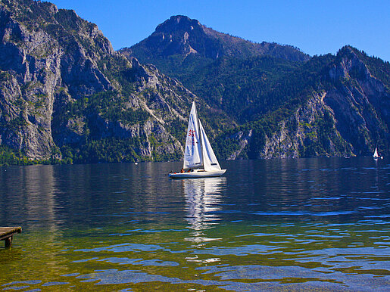
Wasser in Österreich
© ugue / Clipdealer
Zum Kapitel auf der DemokratieWEBstatt

Slide 12
Wassergebrauch in Österreich
4.700 Liter Wasser verbraucht die österreichische Bevölkerung täglich pro Kopf.
Der allergrößte Teil davon wird aber „indirekt“ in Form von virtuellem Wasser (durch den Konsum von Waren und Lebensmittel) benötigt.
130 Liter Trinkwasser wird in Österreich pro Person und Tag direkt verbraucht. Ein ganz kleiner Teil davon wird getrunken, das meiste wird für Duschen, Baden, Wäschewaschen und Geschirrspülen verwendet.
www.demokratiewebstatt.at
Notes:
Mehr dazu findest du im Kapitel

Slide 13
Wasserrechtsgesetz in Österreich
Das Wasserrechtsgesetz regelt die Zuständigkeiten und die Rechtsverhältnisse der österreichischen Gewässer und hält diese im Österreichischen Wasserbuch fest. Das Wasserrechtsgesetz umfasst drei große Bereiche
  Wasserschutz
  Wassernutzung
  Schutz vor Hochwasser
www.demokratiewebstatt.at
Notes:
Mehr dazu findest du im Kapitel

Slide 14
Durch Österreich fließen drei grenzüberschreitende Flüsse
Donau: Die größte und wichtigste internationale Flussgebietseinheit, zu der Österreich gehört. 19 Staaten sind durch sie miteinander verbunden. Die Donau ist rund 2.780 km lang, 357 km davon führen durch Österreich. Im Jahr 2022 wurden hier 6,4 Millionen Tonnen Güter befördert.
Rhein: 1233 Kilometer lang, jedoch verläuft nur für eine kurze Strecke in Österreich. Er fließt durch die Schweiz, Liechtenstein, Österreich, Deutschland, Frankreich sowie die Niederlanden und mündet in die Nordsee.
Elbe: Die Elbe selbst fließt zwar nicht in Österreich, wird aber auch von Zubringerflüssen aus Österreich gespeist.
www.demokratiewebstatt.at
Notes:
Mehr dazu findest du im Kapitel

Slide 15
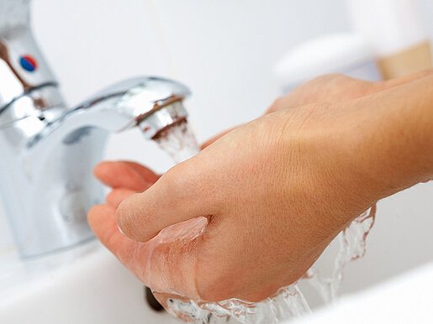
Wasser als Menschenrecht
© pressmaster / Clipdealer
Zum Kapitel auf der DemokratieWEBstatt

Slide 16
Über zwei Milliarden Menschen haben keinen Zugang zu sicherem Trinkwasser.
Diese Entwicklungen verschlimmern die weltweite Trinkwasserknappheit:
  Gesteigerter Wasserbedarf: Nicht nur negative Entwicklungen setzen dem Wasserverbrauch zu, auch wirtschaftlicher Aufschwung lassen die Wasserreserven knapp werden, denn je mehr Wasser zur Stromerzeugung, Industrie und Landwirtschaft benötigt wird, desto schwieriger wird die Versorgung mit Trinkwasser
  Grundwasserbelastung: Wasserverschmutzung durch Plastik und Müll belasten die Trinkwasserqualität
  Klimawandel: Dürre und Naturkatastrophen lassen Wasserreserven schwinden. Es mehren sich weltweit trockene Sommer und niederschlagsarme Winter
www.demokratiewebstatt.at
Notes:
Mehr dazu findest du im Kapitel

Slide 17
Wasserschutz geht uns alle an:
Die Herstellung von Produkten braucht viel Wasser. Der Wasserverbrauch, der bei der Erzeugung von Produkten anfällt, wird virtuelles Wasser genannt.
Meist stammt dieses Wasser nicht aus dem Land, in dem die Produkte gekauft werden, sondern aus den Ländern, die an der Herstellung der Produkte beteiligt sind. In diesen Regionen kommt es vielfach zur Wasserknappheit.
Wasserschutz und Wassersparen gehen uns alle an, denn wer weniger Wasser verbraucht, der verschmutzt auch weniger Wasser.
www.demokratiewebstatt.at
Notes:
Mehr dazu findest du im Kapitel

Slide 18
Tipps für den bewussten Umgang mit Wasser
Egal ob unter der Dusche oder beim Zähneputzen am Waschbecken, lass das Wasser nicht länger als unbedingt nötig laufen.
Vermeide tropfende Wasserhähne!
Keinen Müll in Seen, Flüsse oder Bäche werfen und keine Abfälle am Strand zurücklassen.
Sparsam mit Duschgel und Seife umgehen und umweltfreundliche Wasch- und Putzmittel verwenden.
Wassersparen im Garten, am besten die Pflanzen mit gesammelten Regenwasser gießen.
Lebensmittel möglichst regional und saisonal kaufen.
Beim Kauf von neuer Kleidung auf wassersparende Produktionsmethoden achten.
www.demokratiewebstatt.at
Notes:
Mehr dazu findest du im Kapitel

Slide 19
Experiment: Wasserschmelze
Findet heraus, warum das Schmelzen der Gletscher und der Eismassen vor allem des Südpols, nicht jedoch das Schmelzen des Meereises zu einem Anstieg des Meeresspiegels führt.
Für das Experiment braucht ihr: zwei Wassergläser, größere Steine, Wasser, Eiswürfel, Klebeband (nicht durchsichtig)
Legt in Glas 1 einen oder zwei Steine.
Füllt in beide Gläser etwas Wasser. Das Wasser in Glas 1 sollte die Steine nicht vollständig bedecken.
Nun gebt ihr je drei Eiswürfel in die Gläser: Bei Glas 2 direkt ins Wasser, bei Glas 1 legt ihr sie auf die Steine!
Markiert mit Hilfe des Klebebandes bei beiden Gläsern den Wasserstand.
Wartet nun ab, bis die Eiswürfel geschmolzen sind. Was könnt ihr beobachten?
www.demokratiewebstatt.at

Slide 20
Experiment: Wasserschmelze - Erklärung
Ergebnis: Nur im Glas 1 (mit den Steinen) führt das Schmelzen des Eises zu einem Anstieg des Wasserspiegels. Der Wasserstand im Glas 2 (ohne Steine) hingegen bleibt praktisch unverändert.
Erklärung:
  Die im Wasser schwimmenden Eiswürfel (Glas 2) verdrängen genauso viel Wasser, wie sie im flüssigen Zustand einnehmen würden. Schmelzen sie, so bleibt der Wasserstand gleich.
  Das Eis in diesem Glas entspricht dem Meereis: Meereis ist gefrorenes Ozeanwasser, es schwimmt auf dem Meer. Wenn dieses Meereis schmilzt, hat das so gut wie keine Auswirkungen auf den Meeresspiegel.
  Das Eis auf den Steinen (Glas 1) hat hingegen zunächst keinen Platz im Wasser eingenommen. Nach dem Schmelzen ist es ins Wasser geflossen. Dies führt zu einem Anstieg des Wasserstandes.
  Das Eis in diesem Glas entspricht dem Landeis, etwa jenem des Südpols. Schmilzt dieses Eis, das wie ein riesiger Gletscher auf der festen Landmasse liegt, so gelangt es zusätzlich in die Ozeane – der Meeresspiegel steigt.
www.demokratiewebstatt.at

